Slide 1
CHỦ ĐỀ 1
ÔN TẬP VÀ BỔ SUNG
BÀI 1
ÔN TẬP CÁC SỐ ĐẾN 100

Slide 2
1
Hoàn thành bảng sau (theo mẫu):
 | Chục | Đơn vị | Viết số | Đọc số
3
4
34
Ba mươi tư
5
1
51
Năm mươi mốt
4
6
46
Bốn mươi sáu
5
5
55
Năm mươi lăm

Slide 3
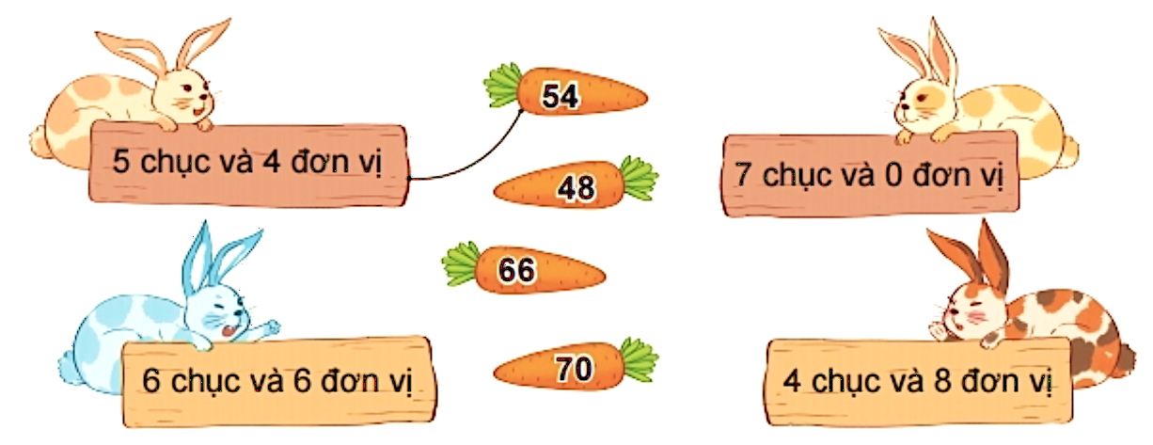
2
Tìm cà rốt cho thỏ.
54
5 chục và 4 đơn vị
7 chục và 0 đơn vị
48
66
70
6 chục và 6 đơn vị
4 chục và 8 đơn vị

Slide 4
3
Hoàn thành bảng sau (theo mẫu):
Số gồm | Viết số | Đọc số
5 chục và 7 đơn vị
57
Năm mươi bảy
?
7 chục và 5 đơn vị
75
Bảy mươi lăm
64
Sáu mươi tư
6 chục và 4 đơn vị
?
?
? chục và ? đơn vị
9 chục và 1 đơn vị
91
Chín mươi mốt

Slide 5
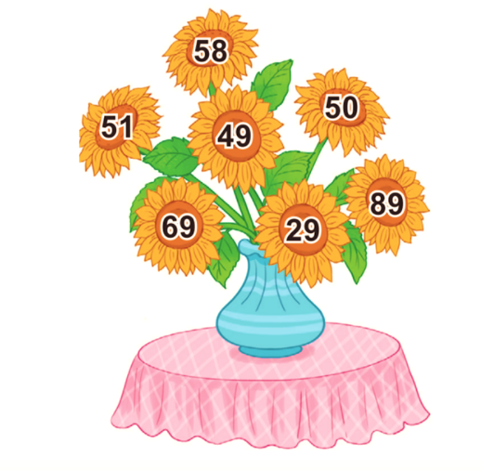
4
c. Tìm những bông hoa ghi số vừa lớn hơn 50 vừa bé hơn 60
a. Tìm những bông hoa ghi số lớn hơn 60
b. Tìm những bông hoa ghi số bé hơn 50
58
58
50
50
51
51
49
49
89
89
69
69
29
29

